Slide 1
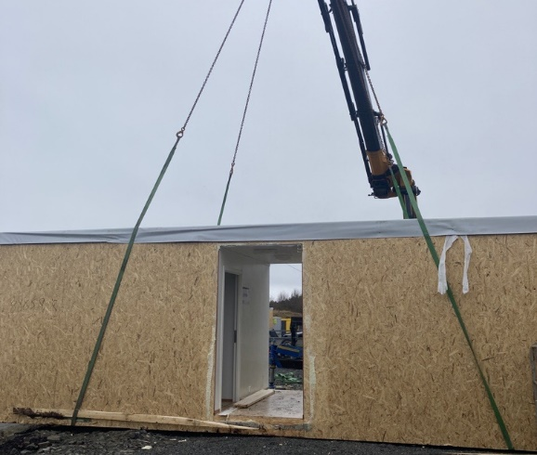
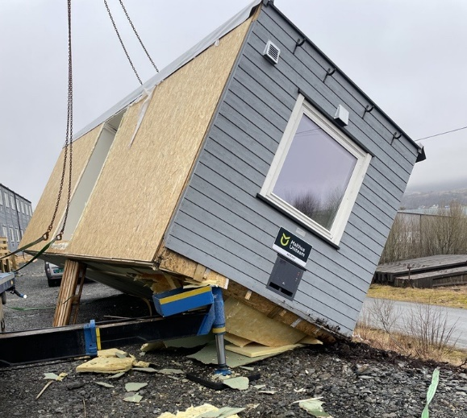
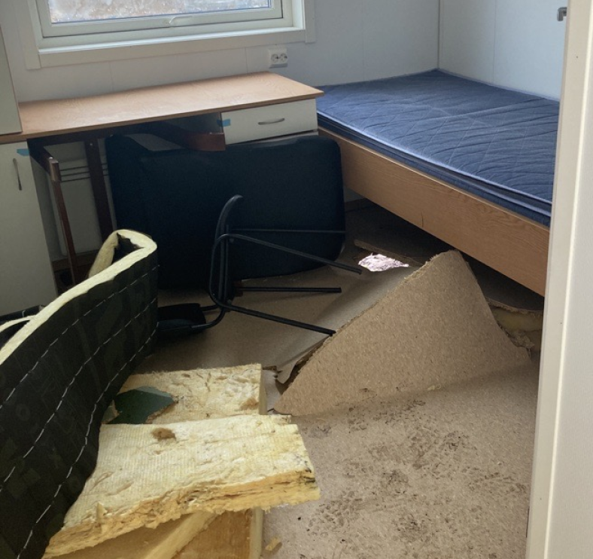
Løfteoperasjon – Stropp skled under brakkehiv
Fakta og konsekvens
Hendelsen tok sted under opprigging av boligbrakker. Boligbrakken var den nest siste som skulle løftes på plass i 2. etg av den tredje 44-mannsriggen på Knarholmen. Brakken var anhuket med 2 stropper som var festet i en slings tilhørende en lastebilkran til Jakobsen Transport AS. Brakke var anhuket med stropp som vist i bilde (a), men med større visning (vinkel). Det hadde vært store nedbørsmengder denne dagen. Brakke blir svingt av lasteplan og i det løftet mot 2. etasje tar til, forskyver den ene lastestroppen seg og brakke faller ned og treffer ende på bakerste støttelabb på lastebil med kran (b). Ingen personer befant seg i sikkerhetssone til brakkehiv. Noe materielle skader på brakke (gulv) bilde (c).
Utløsende årsak
Stropp har sklidd som følge av feil posisjonering av stropp
Bakenforliggende årsaker
Stor nedbørsmengde og glatt underlag (liten friksjon).
Læring / tiltak
Gjennomgang av rutiner for løft av brakker internt hos transportør.
Ved løfting med stropp, for å unngå skjevvisning, skal detaljer rundt plassering av stropp føres på SJA. Dette må inn i prosedyrer til ansvarlig kranoperatør.
Ved løfteoperasjon skal det være tilstrekkelig personell til å kontrollere plassering av stropper iht SJA.
Før hivet utføres skal en forsikre seg om at løftesone respekteres og alt personell befinner seg i sikker sone.
a)
b)
b)
b)
c)
17.03.2023, kontakt; Jørn-Yngve Ommedal, seniorrådgiver HMS.
326127

